Slide 1
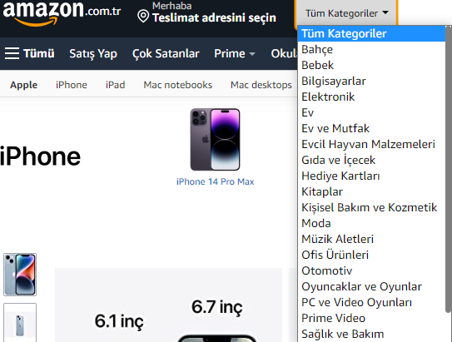
Handle Dropdown
*** dropdown da bir option seçmek için 3 adim vardir
1.dropdown menü locate edilir
2.bir select objesi oluşturulup parametre olarak
locate ettiğimiz menü girilir
Select select = new Select(locateEdilenMenu)
3.Dropdown’da olan option’lardan istediğimiz bir
tanesini seçeriz
*** Dropdown menusundeki elementleri
select class’ından 3 farklı yöntemle seçebiliriz
Index kullanarak selectByIndex();
Deger kullanarak selectByValue();
Gorunen degerini kullanarak selectByVisibleText();

Slide 2
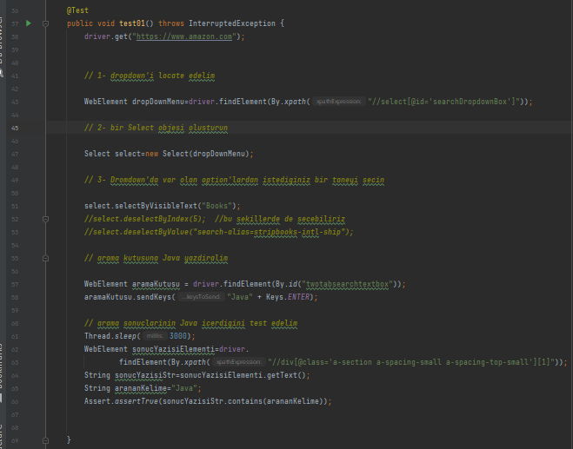

Slide 3
Bu class üzerinde yapılanları kısaca anlatmaya çalışayım:
@Before notasyonu içi tanımladık
@Test notasyonu kısmında testimizi yazmaya başladık
İlk olarak 42. Satırda locate işlemi gerçekleştirdik
Daha sonra burada DropDown yapabilmek amacıyla Select objSelect = new Select(); objesi oluşturduk. (46. Satır)
DorpDown optionlarında istediğimiz bir tanesini (50,51,52.) satırlarda işaretledik. Ben bu tarz bir işlemde 50. Satırda olduğu gibi kullanmayı tercih ediyorum. Fakat siz diğerlerini de kullanabilirsiniz.
56. Satırda arama kutusunu locate etmemizi istediği kısımda WebElement’e driver kısmınında id olarak ekleme yaparak sendKeys() methoduyla “Java” kelimesi ekleyerek Keys.Enter ile entere işlemi gerçekleştirdim.
60. Satırda Thread.sleep(3000) ile bekleme süresi ekledim.
61. Satırda sonucYazisiElementi kısmını bir WebElement’e ekleyerek driver.findElement kısmını xpath olarak tanımlamaya çalıştım.
63. Satırda ise String bir ifadede sonucYazisiStr tanımlamasında sonucYazisiElementi’ndeki yazıyı yazdırmak amacıyla getText() methodunu kullandım.
64. Satırda aranan kelime tanımlandıktan sonra 66. Satırda Assert ile doğruladık.
@After ile testimizi kapattık

